Slide 1
ГБДОУ детский сад №34 Кировского района Санкт-Петербурга ПРОФИЛАКТИКА ПЛОСКОСТОПИЯ
Инструктор по физической культуре
Свеженцева Екатерина Алексеевна
Санкт-Петербург
2016

Slide 2
Плоскостопие – заболевание опорно-двигательного аппарата, которое проявляется в снижении высоты сводов стопы, некотором отклонении. Плоскостопие может быть вызвано различными факторами:
наследственность
неправильное внутриутробное развитие
осложнения после травм
нарушением кальциево-фосфорного обмена
избытком или недостатком нагрузки на стопы

Slide 3
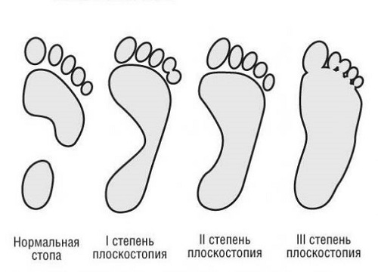
Степени продольного плоскотопия

Slide 4
Плоскостопие – это серьезное ортопедическое заболевание, которое может привести к
-болевому синдрому
-негативному влиянию на общее самочувствие
-снижению выносливости к физическим нагрузкам
-ухудшению работоспособности, настроения
-значительному нарушению функций всего опорно-двигательного аппарата (искривления позвоночника, изменения в суставах колена и бедра)

Slide 5
Профилактика плоскостопия включает:
Правильный подбор обуви
Физическую активность
Массаж и самомассаж
Закаливающие процедуры
Хождение босиком
Гимнастические упражнения

Slide 6
Упражнения для Профилактики плоскостопия:
Ходьба по ограниченной поверхности
Ходьба по мягкой поверхности
Ходьба «на носках», «на пятках», на внутренней или внешней стороне стопы
Ходьба по неровной поверхности
Ходьба по гимнастическим коврикам
Собирание предметов пальцами ног

Slide 7
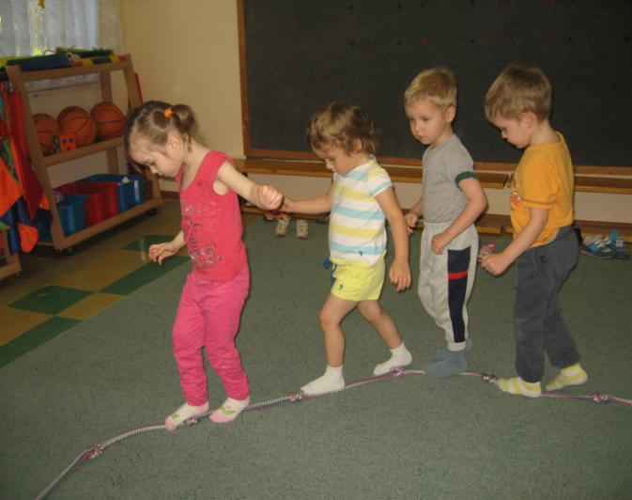
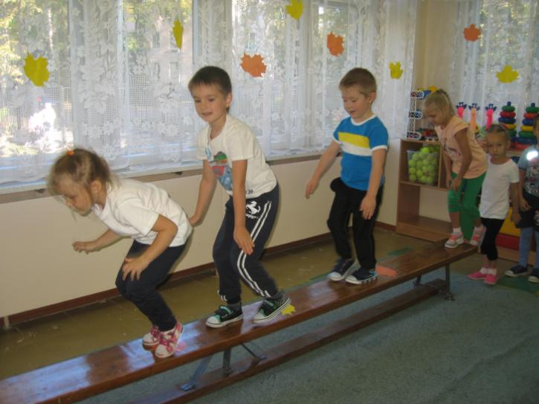
Ходьба по ограниченной поверхности

Slide 8
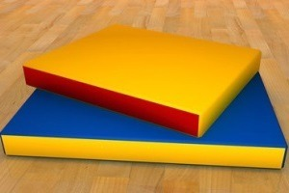
Ходьба по мягкой поверхности

Slide 9
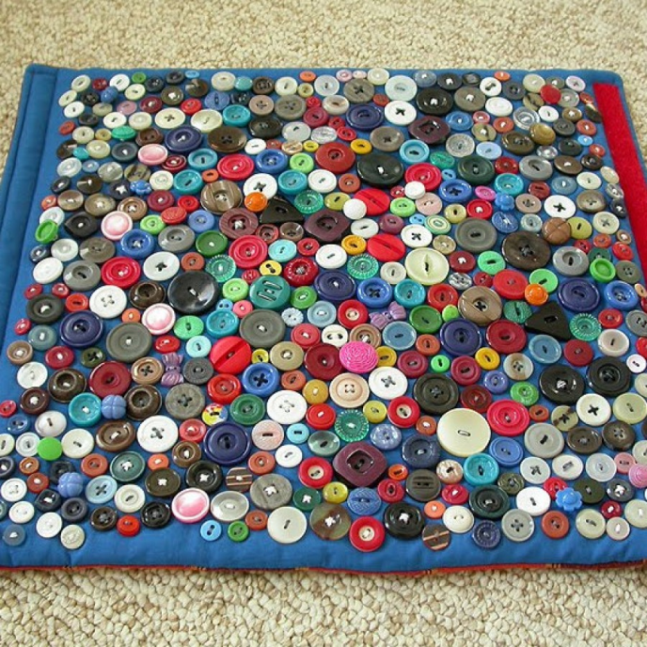
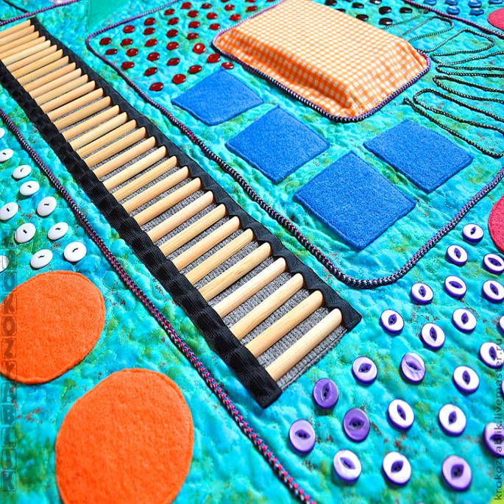
Ходьба по Гимнастическим коврикам

Slide 10
СПАСИБО ЗА ВНИМАНИЕ

